Slide 1

Analisis Uji Korelasi antara Data Penggunaan Aplikasi Smartphone terhadap Model Gaya Belajar VARK (Visual, Aural, Read/Write, Kinesthetic)
Meizar Raka Rimadana 14/363478/TK/41594
Maximillian Sheldy Ferdinand E. 14/365238/TK/42057
Dosen Pembimbing 1 : P. Insap Santosa, Ir., M.Sc., Ph.D. | Dosen Pembimbing 2 : Sri Suning Kusumawardani, Dr., S.T., M.T.
Yogyakarta, 18 Juli 2018

Slide 2
Layout
01
Pendahuluan
Latar Belakang – Rumusan Masalah – Tujuan – Batasan
02
Landasan Teori
Test
03
Metode
Alur Penelitian – Pengembangan Aplikasi – Analisis Uji Korelasi
04
Hasil
Hasil Aplikasi – Hasil Uji Korelasi
05
Penutup
Kesimpulan dan Saran

Slide 3

Manusia belajar sepanjang hidup
Belajar:
Formal
Non-Formal
Informal

Slide 4
Landasan Teori
Test

Slide 5
Metodologi Penelitian

Slide 6
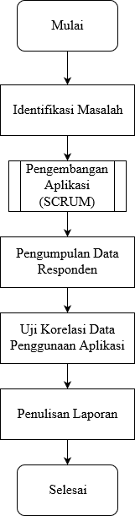
Alur Penelitian

Slide 7
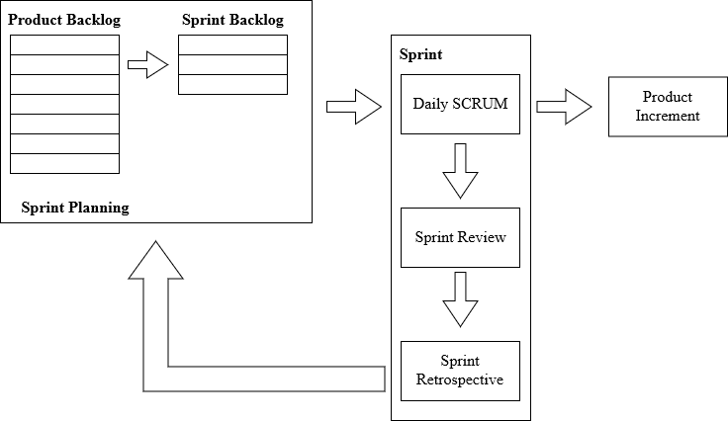
Pengembangan Aplikasi : SCRUM

Slide 8
Product Backlog
Prioritas | Product Backlog
1 | Layanan Penangkap Data Penggunaan Aplikasi
2 | Kuesioner VARK
3 | Persetujuan Pengguna, Petunjuk Penggunaan Aplikasi, dan Pengisian Identitas Responden
4 | Sinkronisasi Firebase, Autentikasi, dan Penyelesaian Akhir

Slide 9
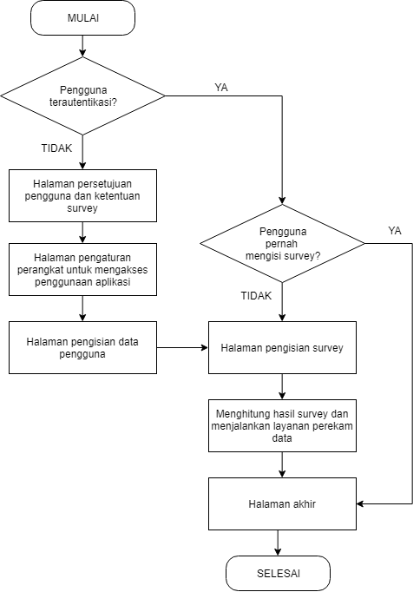
Alur Kerja Aplikasi

Slide 10
Hasil

Slide 11
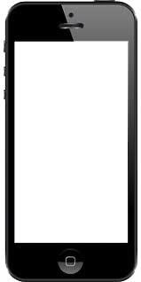

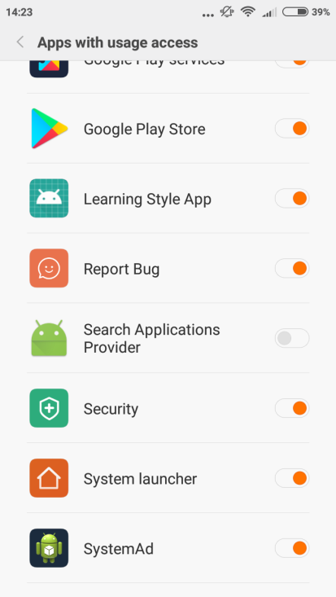
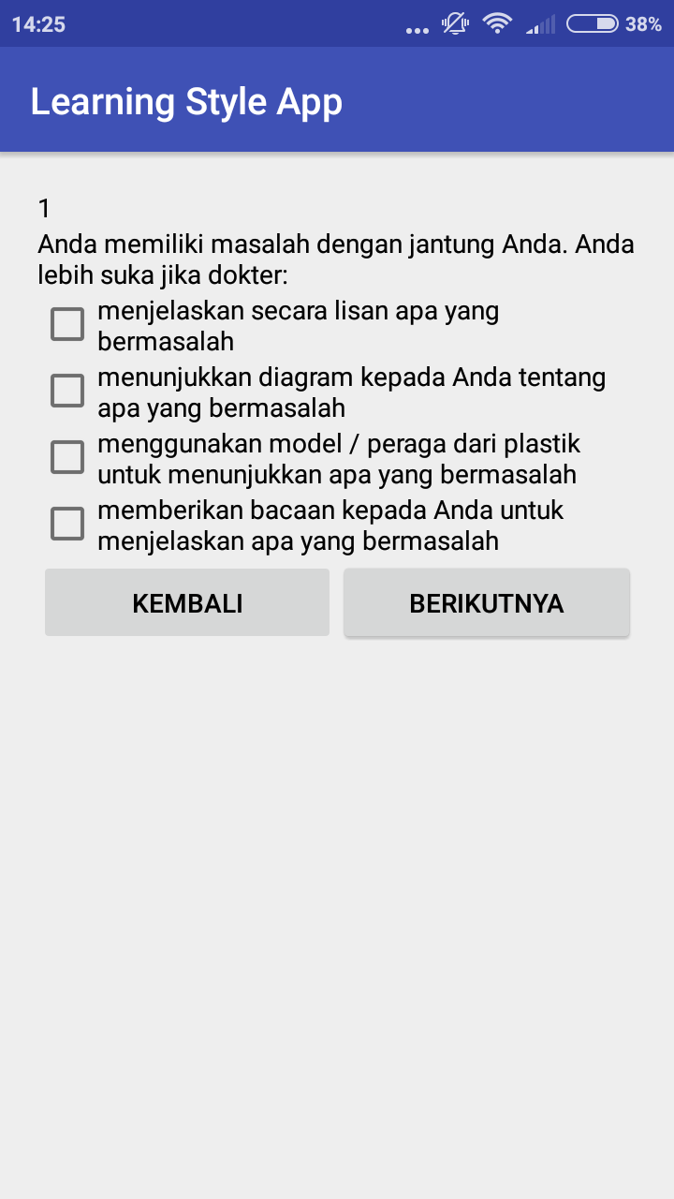

Slide 12
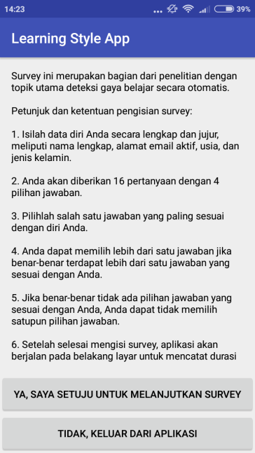
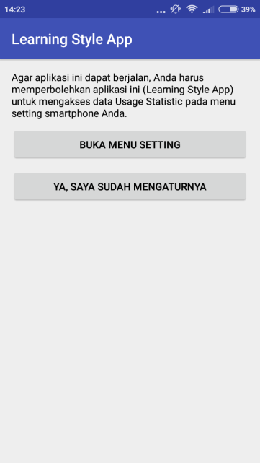


Slide 13
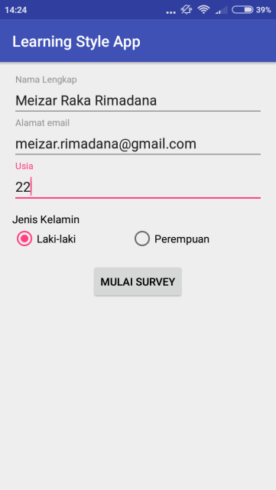

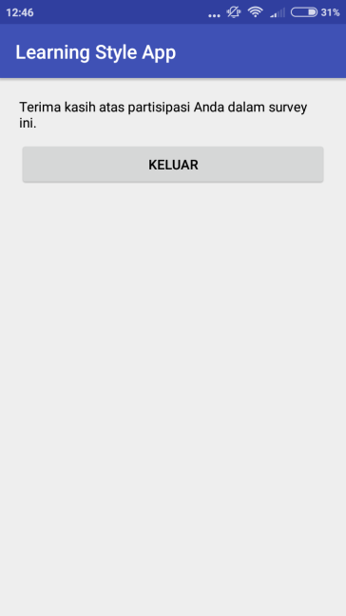

Slide 14
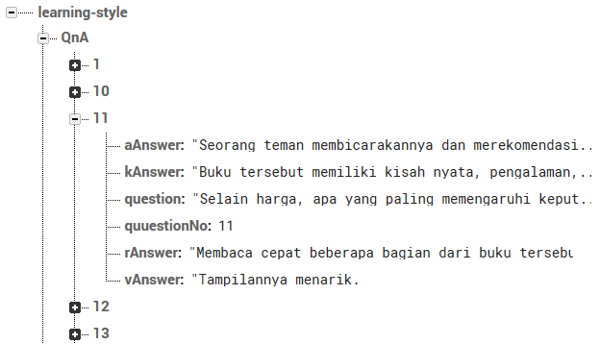
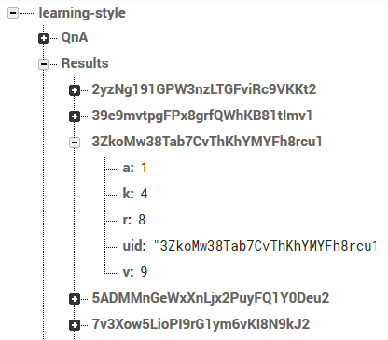
Penyimpanan Data

Slide 15
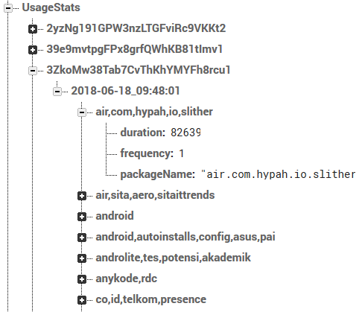
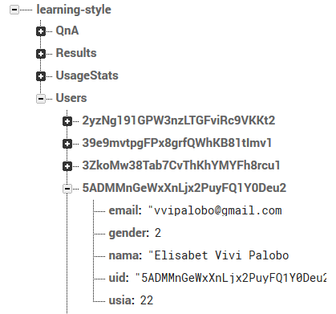
Penyimpanan Data

